Slide 1





Κάπνισμα και άσκηση
ΠΑΝΕΠΙΣΤΗΜΙΟ ΘΕΣΣΑΛΙΑΣ
Θεοδωράκης Γιάννης
Τμήμα Επιστήμης Φυσικής Αγωγής και Αθλητισμού

Slide 2
Άδειες Χρήσης
Το παρόν εκπαιδευτικό υλικό υπόκειται σε άδειες χρήσης Creative Commons.
Για εκπαιδευτικό υλικό, όπως εικόνες, που υπόκειται σε άλλου τύπου άδειας χρήσης, η άδεια χρήσης αναφέρεται ρητώς.

Slide 3

Χρηματοδότηση
Το παρόν εκπαιδευτικό υλικό έχει αναπτυχθεί στα πλαίσια του εκπαιδευτικού έργου του διδάσκοντα.
Το έργο «Ανοικτά Ακαδημαϊκά Μαθήματα Πανεπιστημίου Θεσσαλίας» έχει χρηματοδοτήσει μόνο τη αναδιαμόρφωση του εκπαιδευτικού υλικού.
Το έργο υλοποιείται στο πλαίσιο του Επιχειρησιακού Προγράμματος «Εκπαίδευση και Δια Βίου Μάθηση» και συγχρηματοδοτείται από την Ευρωπαϊκή Ένωση (Ευρωπαϊκό Κοινωνικό Ταμείο) και από εθνικούς πόρους.

Slide 4
Σκοποί ενότητας
Να παρουσιασθούν οι ευεργετικές επιδράσεις της άσκησης στο κάπνισμα, ως μηχανισμός ευαισθητοποίησης και διαμόρφωσης αρνητικών στάσεων προς το κάπνισμα.
Να παρουσιασθούν ιδέες για σχεδιασμό κατάλληλων προγραμμάτων αγωγής υγείας

Slide 5
Περιεχόμενα ενότητας
Γιατί τα άτομα καπνίζουν
Άσκηση και κάπνισμα
Προγράμματα αγωγής υγείας

Slide 6
Γιατί τα άτομα καπνίζουν

Slide 8
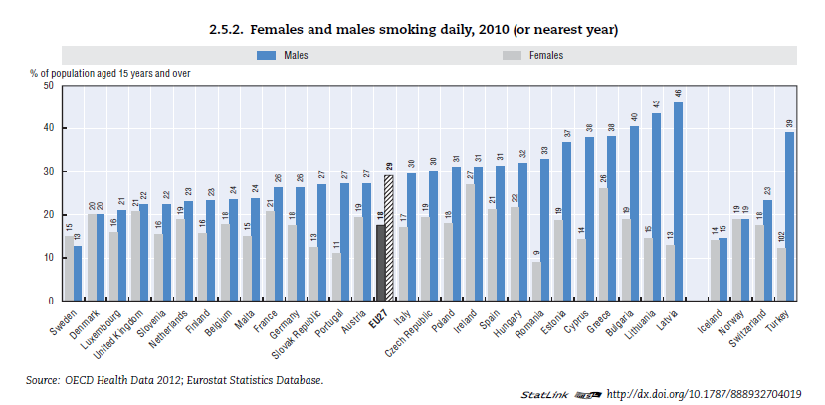

Slide 9
Γιατί τα άτομα καπνίζουν
Το κάπνισμα και το αλκοόλ κατά την οδήγηση είναι συμπεριφορές που εκφράζουν
μια ριψοκίνδυνη τάση
μια πρόκληση σε σχέση με την ενήλικη εξουσία
μια προσπάθεια καθορισμού κανόνων σε εφηβικές ομάδες-παρέες.

Slide 10
Γιατί τα άτομα καπνίζουν;
Ψυχολογικοί κοινωνικοί, εξάρτησης, νευροφυσιολογικοί, αυτοματισμού κλπ
Επιρροή από κοινωνικούς παράγοντες (φίλοι, γονείς, διαφήμιση, κτλ.), ή επιθυμία να βελτιώσουν το κοινωνικό τους προφίλ.
Γιατί τους αρέσει η κίνηση του καπνίσματος, η μυρωδιά και η γεύση του τσιγάρου κτλ.

Slide 11
Γιατί τα άτομα καπνίζουν;
Ο οργανισμός εκκρίνει ουσίες (ντοπαμίνη, νορεπινεφρίνη, βήτα-ενδορφίνη) και αυτό προκαλεί αισθήματα ευεξίας.
Για μείωση της κακής διάθεσης ή της κατάθλιψης μέσα από ουσίες που εκκρίνονται από τη χρήση νικοτίνης

Slide 12
Γιατί τα άτομα καπνίζουν;
Άτομα (τύπου Α ή καταθλιπτικά),
για να διαχειριστούν τα επίπεδα διέγερσής τους, έτσι ώστε να βελτιώσουν την επεξεργασία πληροφοριών και την προσοχή τους.
Η χαμηλή αυτο-αποτελεσματικότητα.
Εξάρτηση
Η διαδικασία του καπνίσματος γίνεται αυτόματα και ασυνείδητα.
Lujic, Reuter & Netter (2005),

Slide 13
Άσκηση και κάπνισμα

Slide 14
Κάπνισμα και άσκηση.
Έρευνες, μετα-αναλύσεις
Σε κάποιες ανασκοπήσεις δεν υπάρχουν σαφείς ενδείξεις για την επίδραση της άσκησης στη διακοπή ή ελάττωση του καπνίσματος.
Όμως, σε αρκετές έρευνες η άσκηση βοήθησε στην ελάττωση του καπνίσματος, ενώ σε γενικές γραμμές όσο πιο πολύ ασκούνται τα άτομα, τόσο πιο λίγο καπνίζουν.

Slide 15
Σχετική έρευνα στη χώρα μας
Θεοδωράκης & Χασάνδρα (2005)
Όσο αυξάνεται η ηλικία των ατόμων, τόσο μειώνεται η ενασχόληση με την άσκηση και τόσο αυξάνεται ο αριθμός τσιγάρων που καπνίζουν.
Όσο πιο πολλά χρόνια γυμνάζονται τα άτομα, τόσο μειώνεται ο αριθμός των τσιγάρων που καπνίζουν.
Όσοι ασκούνται καπνίζουν λιγότερο σε σχέση με αυτούς που δεν ασκούνται, αλλά και όσοι ήταν παλαιότερα ασκούμενοι καπνίζουν λιγότερο σε σύγκριση με αυτούς που δεν είχαν ποτέ καμία ενασχόληση με την άσκηση.
Η ενασχόληση των ατόμων με την άσκηση βοηθάει τα άτομα να απομακρύνονται από τη συνήθεια του καπνίσματος.

Slide 16
Κάπνισμα και αγωγή υγείας

Slide 17
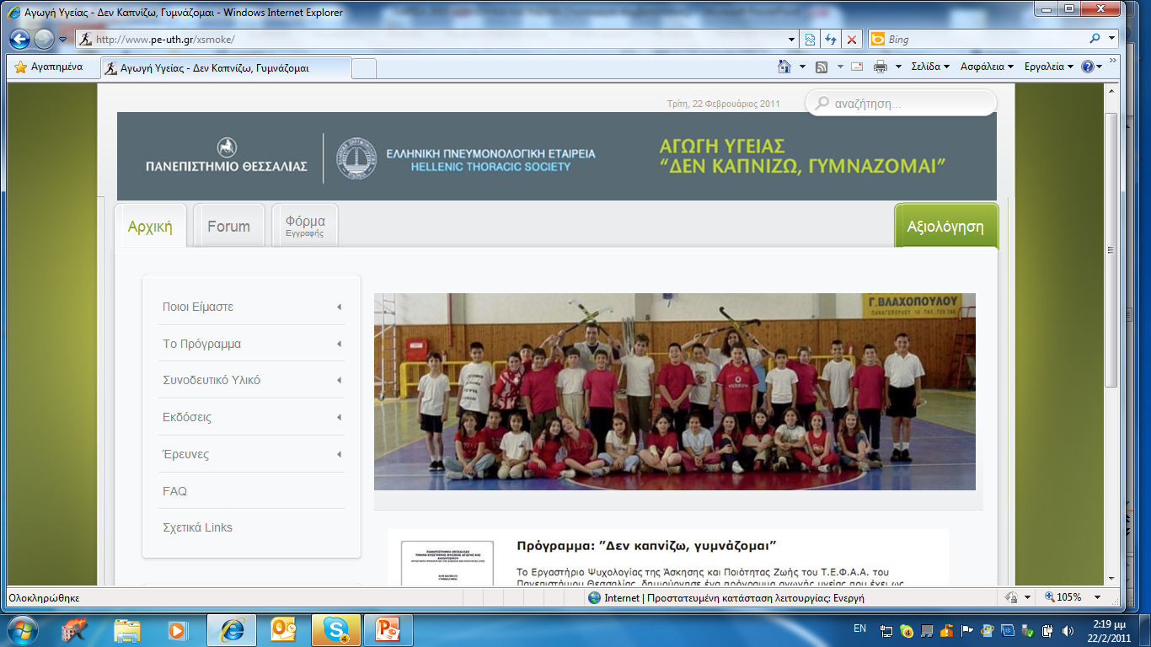
Ψυχολογία της άσκησης και Αγωγή υγείας

Slide 18
Εκπαιδευτική ιστοσελίδα
http://www.pe.uth.gr/xsmoke/

Slide 19
Άσκηση και αγωγή υγείας
H άσκηση ευαισθητοποιεί τους νέους για υγιεινό τρόπο ζωής,
αποτρέπει τα άτομα από την συνήθεια του καπνίσματος,
ή ενισχύει την προσπάθεια των καπνιστών να περιορίσουν ή να διακόψουν το κάπνισμα,
H ένταξη προγραμμάτων αγωγής υγείας, ή άσκησης μέσα σε προγράμματα διακοπής του καπνίσματος έχει θετικά αποτελέσματα.

Slide 20

Δεν καπνίζω γυμνάζομαι
  Αυτοαποτελεσματικότητα
  Σχεδιασμένη συμπεριφορά
  Θεωρία πειθούς
  Θεωρία των σταδίων αλλαγής
  Καθορισμός στόχων
  Δεξιότητες αντίστασης- άρνησης
  Δεξιότητες υπερνίκησης εμποδίων και επίλυσης προβλημάτων
  Τεχνικές χαλάρωσης

Slide 21
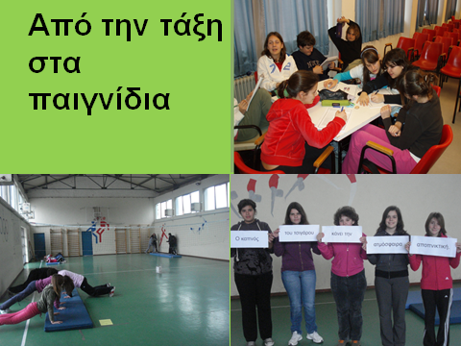

Slide 22
Εκπαιδευτικό υλικό

Slide 23
Εκπαιδευτικό υλικό

Slide 24
Η άσκηση ως εναλλακτική στρατηγική για διακοπή καπνίσματος
Όσο πιο πολύ ασκούνται τόσο πιο λιγότερες πιθανότητες να καπνίζουν
H άσκηση θα αυξήσει την αυτοπεποίθηση
για προσπάθεια και διακοπή,
για τα μείωση των αρνητικών συμπτωμάτων της εξάρτησης (στρες, κατάθλιψη, οξυθυμία, ανησυχία, φτωχή αυτοσυγκέντρωση
Θα αυξήσει την κατανάλωση θερμίδων,
θα διασφαλίσει τον έλεγχο του βάρους.
(Marcus, Albrecht, Lewis, Parisi, Hogan, King, Bock, & Abrams, 2003; Taylor & Katomeri, 2007; Taylor & Ussher, 2005).

Slide 25
ΔΕΙΤΕ ΓΙΑ ΤΟ ΘΕΜΑ ΣΤΟ ΣΧΟΛΕΙΟ
ΒΙΒΛΙΟ ΜΑΘΗΤΗ Α Β Γ ΓΥΜΝΑΣΙΟΥ http://www.pi-schools.gr/books/gymnasio/fysiki_agogi/math.pdf http://www.pi-schools.gr/books/gymnasio/fysiki_agogi/math.pdf

Slide 26
Οι μηχανισμοί της άσκησης εναντίο του καπνίσματος
Ψυχολογική ενίσχυση
Αύξηση της αυτοπεποίθησης
Δυναμική αντιμετώπιση συμπτωμάτων στέρησης,
Αντιμετώπιση στρες, κατάθλιψης, οξυθυμίας, ανησυχιών.
Βελτίωση της ποιότητας ζωής και συνολικός υγιεινός τρόπος ζωής,
Απόσπαση προσοχής
Φυσιολογικά και βιοχημικά
Αύξηση κατανάλωσης των θερμίδων στην μεταβολική ισορροπία και προστασία από την αύξηση του βάρους.
Έκκριση ενδοφρυνών, κατεχολαμινών
Η ευφορία από την άσκηση διαρκεί 2-4 ώρες
(Ηassandra et al., 2011; Hassandra et al., 2012; Taylor & Katomeri, 2007; Taylor & Ussher, 2005

Slide 27
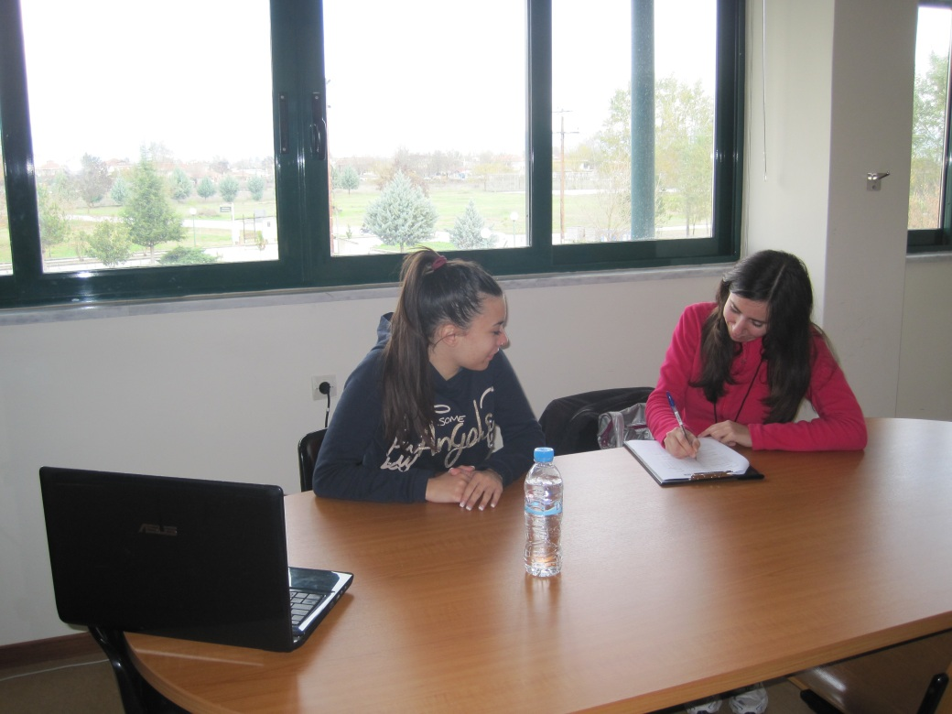
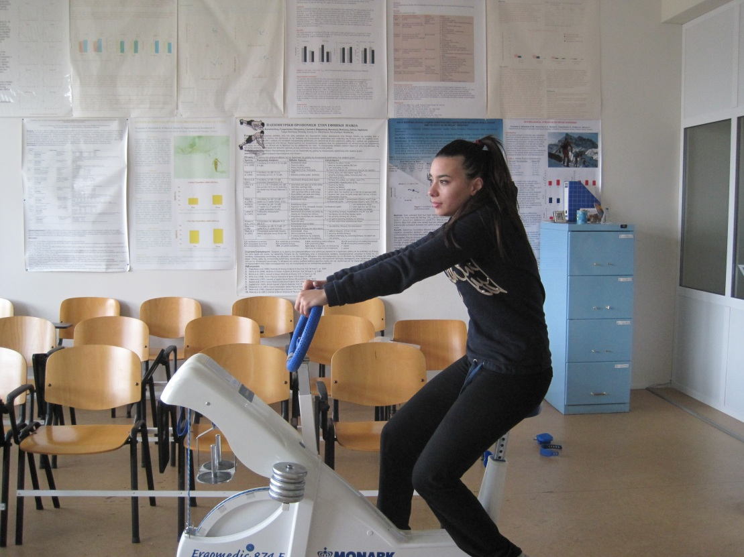
Ποια είναι η κατάλληλη μορφή άσκησης;

Slide 28
Η επίδραση μιας συνεδρίας άσκησης με αυτο-καθοριζόμενη και μέτρια έντασης στην καθυστέρηση του καπνίσματος
Στην εργασία αυτή μελετήθηκε η επίδραση δυο μορφών (50-60% μέγιστης καρδιακής συχνότητας/μέτρια ένταση και αυτοκαθοριζόμενη ένταση από τους συμμετέχοντες) άσκησης που πραγματοποιήθηκε σε κυκλοεργόμετρο(διάρκειας 30 λεπτών που πραγματοποιήθηκε σε κυκλοεργόμετρο) στην επιθυμία για κάπνισμα. Τα αποτελέσματα έδειξαν ότι οι καπνιστές έδειξαν σαφή προτίμηση στην αυτοκαθοριζόμενη άσκηση, η οποία ήταν μέτρια σε ένταση. Αναφορικά με την επιθυμία για κάπνισμα, τα αποτελέσματα έδειξαν στατιστικά σημαντική μείωση επιθυμίας για άσκηση αμέσως μετά την άσκηση, ενώ έφτασε στα ίδια επίπεδα με πριν την άσκηση 30 λεπτά μετά το τέλος της άσκησης. Τέλος, η επιθυμία αυξήθηκε και πάλι 1 ώρα μετά την άσκηση.
Zourbanos, N., Hatzigeorgiadis, A., Tsiami, A., Tzatzaki, T., Georgakouli, K., Manthou, E., Goudas, M., Jamurtas, A., Hatzoglou, C., Chatzisarantis, N., Hassandra, M., & Theodorakis, Y. (2016). An initial investigation of smokers’ urges to smoke and their exercise intensity preference: A mixed-methods approach. Cogent Medicine. DOI: http://dx.doi.org/10.1080/2331205X.2016.1149043

Slide 29
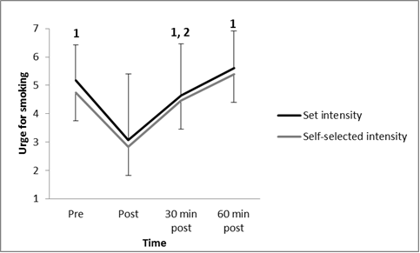
Η επιθυμία για τσιγάρο ανέβηκε μετά από μια ώρα

Slide 30
Επίδραση μέτριας και έντονης άσκησης
Στην εργασία αυτή μελετήθηκε η επίδραση μιας συνεδρίας μέτριας και έντονης έντασης άσκηση στην καθυστέρηση του καπνίσματος και στην επιθυμία για κάπνισμα.
Τα αποτελέσματα μας κατέδειξαν σημαντικές διαφορές μεταξύ των δύο συνθηκών άσκησης και της συνθήκης ελέγχου αλλά δεν υπήρξαν σημαντικές διαφορές μεταξύ των διαφορετικών εντάσεων. Κατά την συνθήκη ελέγχου οι συμμετέχοντες κάπνισαν το πρώτο τους τσιγάρο πιο γρήγορα από ό, τι στις δύο συνθήκες άσκησης. Προτίμηση υπέρ της μέτριας έντασης.
11 από τους συμμετέχοντες κάπνισαν λιγότερα τσιγάρα την ημέρα της μέτριας έντασης άσκηση και 13 ανέφεραν ότι κάπνισαν λιγότερα τσιγάρα την ημέρα της υψηλής έντασης άσκηση. Όπως επίσης, ότι 6 συμμετέχοντες ανέφεραν ότι ξεκίνησαν μέτριας έντασης άσκηση μετά τη συμμετοχή τους στο πείραμα και δύο δήλωσαν ότι ξεκίνησαν περπάτημα.
Αυτό μπορεί να οφείλεται στο γεγονός ότι η μέτρια έντασης άσκηση είναι ευεργετική για την ενίσχυση της διάθεσης και την ανακούφιση των συμπτωμάτων στέρησης, ενώ η έντονη έντασης άσκηση, ενώ μειώνει την επιθυμία για κάπνισμα, μπορεί να είναι λιγότερο επωφελής από την άποψη της διάθεσης, τουλάχιστον βραχυπρόθεσμα.

Slide 31
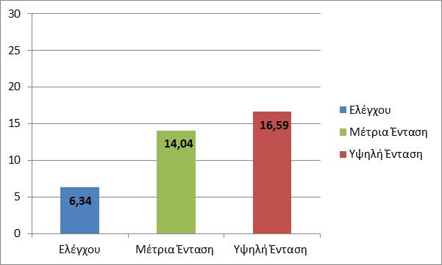
Kκαθυστέρηση καπνίσματος, μετά από άσκηση 30 λεπτών, τα άτομα καθυστέρησαν το άναμμα του τρόπου τσιγάρου, πολύ περισσότερο από την ομάδα ελέγχου

Slide 32
Η ΟΞΕΙΑ ΕΠΙΔΡΑΣΗ ΕΝΟΣ ΠΡΟΓΡΑΜΜΑΤΟΣ ΑΣΚΗΣΗΣ ΣΕ ΣΥΝΔΥΑΣΜΟ ΜΕ ΤΕΧΝΙΚΕΣ ΑΥΤΟΡΡΥΘΜΙΣΗΣ ΣΤΗΝ ΚΑΘΥΣΤΕΡΗΣΗ ΤΟΥ ΚΑΠΝΙΣΜΑΤΟΣ
Οι συμμετέχοντες έλαβαν μέρος σε τρεις πειραματικές συνθήκες: (α) ελέγχου, κατά τη διάρκεια της οποίας παρακολούθησαν βίντεο, (β) άσκηση μέτριας έντασης για 30 λεπτά σε ποδηλατοεργόμετρο (55-60%) και (γ) άσκηση όπως στην προηγούμενη συνθήκη με συμπληρωματική χρήση της τεχνικής καθορισμού στόχων, ασκήσεων αναπνοής, και αυτό-ομιλίας. Και στις τρεις περιπτώσεις, οι συμμετέχοντες παρέμειναν στο εργαστήριο για 30 επιπλέον, κατά τη διάρκεια των οποίων ήταν ελεύθεροι να καπνίσουν κατά βούληση.
Τα αποτελέσματα έδειξαν ότι (α) στις δύο συνθήκες με άσκηση οι συμμετέχοντες παρουσίασαν σημαντική καθυστέρηση σε σύγκριση με τη συνθήκη ελέγχου, και (β) ότι στη συνθήκη άσκησης με τεχνικές αυτορρύθμισης οι συμμετέχοντες παρουσίασαν στατιστικά οριακή καθυστέρηση σε σύγκριση με τη συνθήκη της απλής άσκησης.
Τα αποτελέσματα τονίζουν τον καθοριστικό ρόλο της χρήσης ψυχολογικών τεχνικών αυτορρύθμισης.
Hatzigeorgiadis, A., Pappa, V., Tsiami, A., Tzatzaki, T., Georgakouli, K., Zourbanos, N., Goudas, M., Chatzisarantis, N. & Theodorakis, Y. (2016). Self-regulation strategies may enhance the acute effect of exercise on smoking delay, Addictive Behaviors, 57, 35-37. doi: 10.1016/j.addbeh.2016.01.012.

Slide 33
Η άσκηση σε συνδυασμό με ψυχολογικές στρατηγικές καθυστερούν το άναμμα του πρώτου τσιγάρου

Slide 35
Κάπνισμα και κατάθλιψη
Άτομα εξαρτημένα από την νικοτίνη και τα οποία ταυτόχρονα έχουν ελάχιστη σχέση με συμμετοχή σε φυσικές δραστηριότητες έχουν περισσότερες πιθανότητες να αποκτήσουν κατάθλιψη, από ότι άτομα που δεν γυμνάζονται μόνο, ή καπνίζουν μόνο. Ο συνδυασμός τσιγάρου και υποκινητικότητας δηλαδή είναι πιθανός δείκτης κατάθλιψης.
Loprinzi, P., Walker, J., Kane, C., & Cardinal, B. (2014). Physical Activity Moderates the Association Between Nicotine Dependence and Depression Among U.S. Smokers. American Journal of Health Promotion, 29, 37-42. DOl: 10.4278/ajhp. 130301-QUAN-92

Slide 36
ΑΣΚΗΣΗ, ΨΥΧΙΚΗ ΔΙΑΘΕΣΗ ΚΑΙ ΚΑΠΝΙΣΜΑ ΣΕ ΑΤΟΜΑ ΜΕ ΣΥΜΠΤΩΜΑΤΑ ΚΑΤΑΘΛΙΨΗΣ
Οι συμμετέχοντες συνέδεσαν τα συμπτώματα κατάθλιψης με το κάπνισμα, παρατηρώντας αύξηση της κατανάλωσης νικοτίνης κατά τη διάρκεια των συμπτωμάτων,
ενώ αναφέρθηκαν στη θετική διάθεση κατά την άσκηση,
στα οφέλη της άσκησης στη διάθεση, καθώς η συμμετοχή στην άσκηση οδηγεί στην αύξηση της αυτοπεποίθησης και της αυτό-εκτίμησης τους..

Slide 37
Sports against addiction
https://www.youtube.com/watch?v=tqmjhfxOlGo
Nick Galis delivers his speech upon being enshrined to the Naismith Memorial Basketball Hall of Fame as part of the class of 2017
The most important part of his career, …...

Slide 38
βιβλιογραφία
Θεοδωράκης, Γ., Γιώτη, Γ., Ζουρμπάνος, Ν. (2005). Άσκηση και κάπνισμα. Σχέσεις και αλληλεπιδράσεις. Αναζητήσεις στη φυσική αγωγή και τον αθλητισμό. http://www.hape.gr/emag/content.asp.
Θεοδωράκης, Γ., Χασάνδρα, Μ. (2005). Άσκηση και κάπνισμα. Έρευνα σε ελληνικό πληθυσμό. Αναζητήσεις στη φυσική αγωγή και τον αθλητισμό. http://www.hape.gr/emag/content.asp.

Slide 39
επίλογος
Στη χώρα μας τα ποσοστά των ατόμων που καπνίζουν είναι από τα ψηλότερα της Ευρωζώνης σε όλες τις ηλικίες, ενώ τα ποσοστά των ατόμων που ασκούνται από τα χαμηλότερα.
Όσο καλύτερη σχέση έχουν τα άτομα με τα σπορ, την άσκηση, ή τη συμμετοχή σε φυσικές δραστηριότητες, τόσο λιγότερες πιθανότητες έχουν να υιοθετούν ανθυγιεινές συμπεριφορές και μεταξύ αυτών το κάπνισμα

Slide 40
επίλογος
Προγράμματα αγωγής υγείας, και ευαισθητοποίησης του πληθυσμού εναντίον του καπνίσματος και υπέρ της άσκησης, μπορούν να βοηθήσουν ουσιαστικά.
Η συστηματική άσκηση σε συνδυασμό με ψυχολογική υποστήριξη, βοηθάει επίσης στη διακοπή του καπνίσματος.

Slide 41

Τέλος Ενότητας
ΠΑΝΕΠΙΣΤΗΜΙΟ ΘΕΣΣΑΛΙΑΣ

